Slide 1
Machine Learning
Introducción a la Inteligencia Artificial - LCC - 2024
Nicolas Soncini

Slide 2

Jupyter
Gratuito y Open Standard
Desarrollo y Visualización Web
Data Science
Scientific Computing
Computational Journalism
Machine Learning
Jupyter Lab + Jupyter Notebooks
jupyter.org/

Slide 3
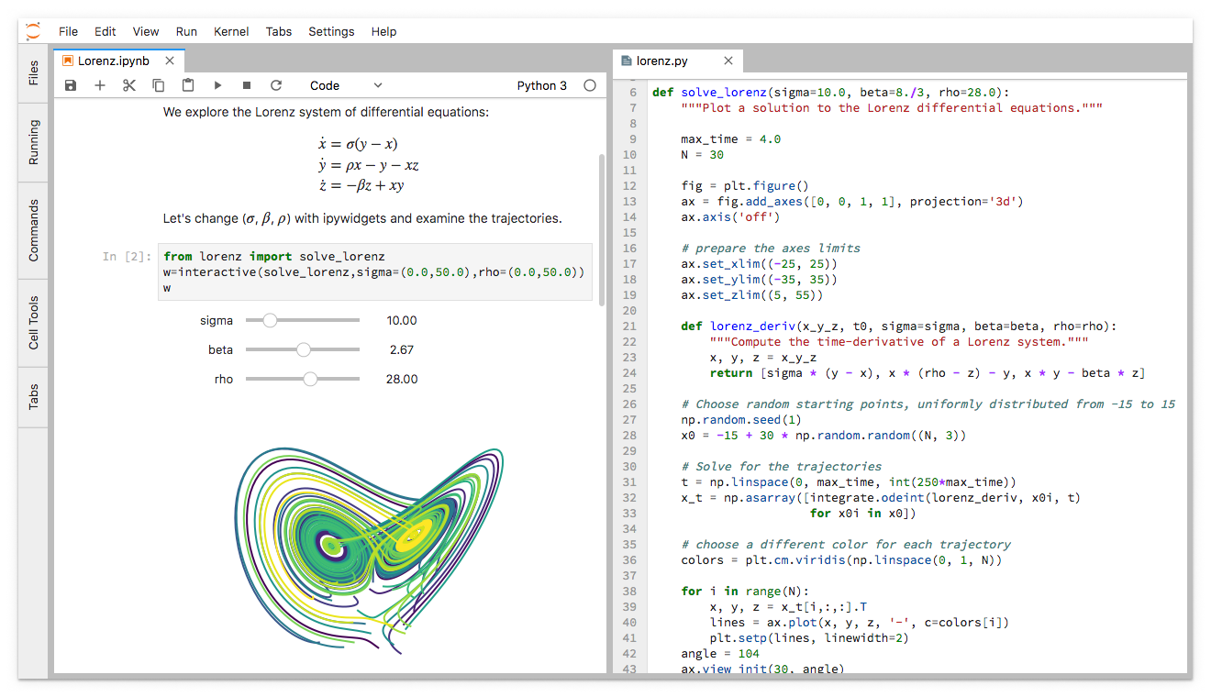

Slide 4
Instalación
Jupyter Labs
Jupyter Notebook
pip3 install jupyterlab &&\
jupyter lab
jupyterlab.readthedocs.io
pip3 install notebook &&\
jupyter notebook
jupyter-notebook.readthedocs.io

Slide 5

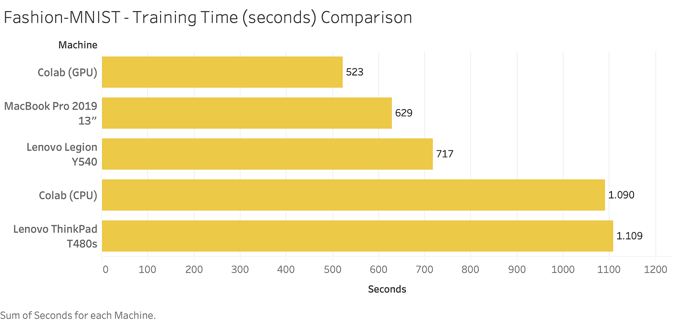
Google Colab
colab.google/notebooks/

Slide 6
Python3
+ Librerías
Necesitamos…
1. trabajar con números, vectores y matrices en formas complejas y prácticas
numpy.org
2. crear y manipular conjuntos de datos de forma intuitiva, y poder operar con los mismos
pandas.pydata.org
3. utilizar elementos básicos y avanzados de machine learning de forma de evitarnos programar tanto
scikit-learn.org
4. graficar elementos, imágenes o métricas
matplotlib.org

Slide 7
Precalentemos…
Generando Datos:
queremos generar datos, o puntos en un espacio n-dimensional, con distribuciones específicas que nos permitan testear nuestros métodos de Machine Learning.

Slide 8
Precalentemos…
Diagonales
Programe una función que genere n puntos de d inputs (es decir D-dimensionales) de valores reales, cuyo output sea un valor binario que corresponde a la clase a la que pertenece el elemento.
Se pide que la Clase 1 sean puntos generados al azar con distribución normal¹, centrada en (1,1, ..., 1) y matriz de covarianza diagonal, con desviación estándar C * sqrt(d) (donde C está dado por el usuario).
La Clase 0 debe ser igual pero centrada en (-1, -1, … , -1).
Ambas clases deben contener n/2 elementos.
1. https://cs229.stanford.edu/section/gaussians.pdf

Slide 9
Precalentemos…
Paralelos
Programe una función que genere n puntos de d inputs (es decir D-dimensionales) de valores reales, cuyo output sea un valor binario que corresponde a la clase a la que pertenece el elemento.
Se pide que la Clase 1 sean puntos generados al azar con distribución normal¹, centrada en (1,0, ..., 0) y matriz de covarianza diagonal, con desviación estándar C (donde C está dado por el usuario).
La Clase 0 debe ser igual pero centrada en (-1, 0, … , 0).
Ambas clases deben contener n/2 elementos.
1. https://cs229.stanford.edu/section/gaussians.pdf

Slide 10
Precalentemos…
Espirales Anidadas
Programe una función que genere n puntos de 2 inputs (valores x e y) de valores reales, cuyo output sea un valor binario que corresponde a la clase a la que pertenece el elemento.
Se pide que sean puntos generados al azar con distribución uniforme (en el sistema de referencia x/y) dentro de un círculo de radio 1.
La Clase 0 son aquellos puntos que se encuentran entre las curvas:
ρ = θ / (4*π) y ρ = (θ + π) / (4*π) (en coord. polares)
La Clase 1 son los puntos restantes.
Ambas clases deben contener n/2 elementos.

Slide 11
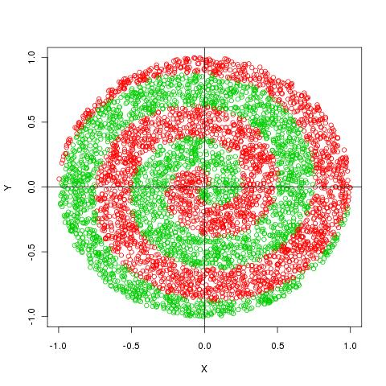
Precalentemos…
Probemos y Grafiquemos
Para verificar la generación de “Diagonales” y “Paralelas” genere y grafique conjuntos con:
d=2, n=200 y C=0.75
d=4, n=5000 y C=2.00
y verifique en el código que las medias y desviaciones estándar sean correctas.
Para verificar la generación de “Espirales” genere y grafique un conjunto con
n=2000
compárelo con el que se muestra a continuación.

